Slide 1
Cds Settembre 2012
-comunicazioni
-Direttivo luglio
-Spending review
-notizie locali
-Open simposium on future strategies in Particle Physics

Slide 2
Direttivo Luglio
Direttivo breve, giorno seguente discussione sulla spending review
Nuovi Revisori Conti – D’Amico(gia’ componente), Ciardiello, Gargano (Miur)
Nuovo Direttore MIBicocca : Daniele Pedrini
LNGS – votazioni 25 sett, candidati Battistoni,Ragazzi,Stanco,Ranucci
Progetti PRIN e Firb all’analisi dei referee
Nuova struttura commissione calcolo e reti,
allargata con rappresentanti Tier1 e 2
Nel frattempo sono stati approvati I Premiali 2011 per 33ML
(7% INFN = 19 ML ,17 progetti presentati, 8 approvati , soglia a 37/40)

Slide 3
Spending review
Taglio 10% posizioni personale TA,equiv. a 4.4MLE
3.5ML si ricavano da vacanze , gli altri da circa 30 pensionamenti
entro ottobre nuova PO, entro dicembre profilo pensionamenti
Fino a quando non vanno in pensione i sopranumerari, tutte le nuove assunzioni sono bloccate
Nel frattempo arrivate autorizzazione ad assumere per 2.4ML
(40 T/amm, 20 Tecnologi)
Funzione Pubblica ha chiarito che non possiamo assumere TA
Possiamo chiedere di utilizzare tutti i posti vacanti in Pianta Organica
Ipotesi su cui si sta lavorando:
Bandire 21 tecn, 6 ric + 8DirR+6Iric+7DirT+3Itec
Ma ci devono dare le autorizzazioni a bandire
La situazione per TA rimane pesante, assunzioni bloccate ancora a lungo

Slide 4
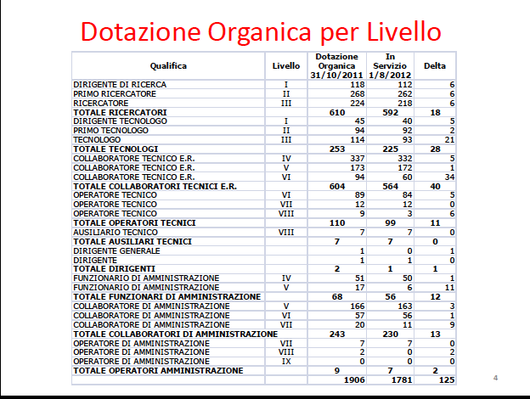

Slide 5
Spending Review

Slide 6
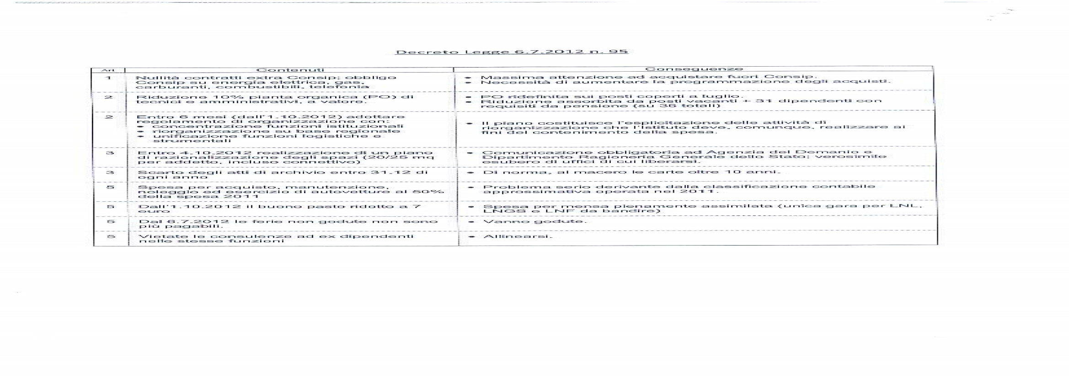
Spending Review- altre conseguenze

Slide 8
Tempo Determinato
A dicembre 2012 scadono contratti stabilizzandi (22)
Sono state bandite delle procedure di Selezione a cui seguira’ eventualmente un ulteriore contratto a TD
Questa procedura sara’ in parallelo ai concorsi a TI
Nell’ente ci sono comunque circa 260 posizioni a TD
120 TD su fondi interni (di cui circa 60 TA)
140 TD su fondi esterni
Ente ha una limitazione sul budget per TD fondi interni
La situazione in evoluzione dei tagli sui TA da un lato e le deroghe per le assunzioni dall’altro rende complicata la gestione dei TD
Sara’ necessario operare delle scelte
Overhead dei fondi esterni sono utilizzabili per TD

Slide 9
Notizie Locali
Nuovi ingressi
Art 23 fondi esterni
ELI_NP Andrea Rossi – ricercatore – 3 settembre
Assegni Ricerca
Borex , 1 posto, Carlotta Re 1 Ottobre
XFEL 3 AR, 2 vincitori : Cecilia Maiano, Michele Bertucci
Super-B, 2 idonei, vincitore Zachary Huang
Ringrazio la commissione AR uscente per il lavoro fatto (Vigezzi, Pierini, Vicini)
Inviare richieste AR e fondi FAI per le prossime assegnazioni ,
dal 2013 sono nel budget del direttore

Slide 10
Notizie Locali
Sono arrivati fondi per sussidi per asili nido/materne 2010-11,
27 settembre votazioni per la nomina dell RLS (sicurezza)
Storni per assestamento bilancio entro 24 settembre
Segnalare richieste particolari per straordinario (ass 344h)
Premi tesi PHD –candidati inviare le tesi al Direttore entro 24 settembre
Coordinatori controllate che i candidati siano informati e interessati a partecipare
Lavori nuovo edificio Universita’

Slide 11
Notizie Locali
Nuovo portale INFN
Molte nuove funzionalita’ saranno introdotte online : cedolino, cud, storia scientifica , responsabilita’
Occasione per aggiornare anche le pagine di INFN Mi.
Si cercano volontari tra gli utenti
Nuovo template simile a quello centrale
Aggiornamento documentazione online con le varie procedure
Ad es. Ospiti stranieri → obbligo Codice Fiscale
Disinventario
Rup : anche gli incaricati possono essere nominati,
Dopo le riunioni delle varie csn , si procedera’ alle nuove nomine

Slide 12
Di scorta

Slide 13
Direttivo Luglio
ABC Tecnologie per lo Studio e la Salvaguardia dell'Ambiente e per la Valorizzazione dei Beni Culturali
ERMES- WORLD Rivelatori di Argon Liquido di Grande Massa
ITALRAD Environmental Radioactivity Monitoring for Earth Sciences - World Reference Laboratory and New Developments
LAR Italian Radioactivity Project
LARAMED Laboratorio di Radionuclidi per la Medicina
LHC Esperimentazione a LHC
LNGS-T Laboratori Nazionali del Gran Sasso - Timing
LNS-ASTROFISICA NUCLEARE Potenziamento delle Risorse Sperimentali dei LNS per Ricerche di Eccellenza nel Campo dell'Astrofisica Nucleare con Fasci Stabili e Radioattivi
LUNA-MV Laboratory for Underground Nuclear Astrophysics and Applications-MegaVolts
MAFTUS Realizzazione di Infrastrutture per lo Studio e la Caratterizzazione di Materiali per Reattori a Fusione Nucleare
MUNES Multidisciplinary Neutron Source
RIVRAD Sensori di Silicio ed Elettroniche Avanzate per la Rivelazione di Radiazioni
RSA Potenziamento della Ricerca e Sviluppo in Adroterapia in Italia
SPARC Sources for Plasma Accelerators and Radiation Compton with Lasers and Beams
SPES Selective Production of Exotic Species
SUMA Supercalcolo

